Slide 1
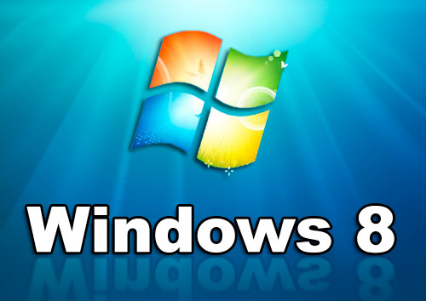

Slide 2
Prema najavama Microsoftovog razvojnog tima novi operativni sustav Windows 8 trebao bi se pojaviti tijekom 2012. godine
Obećavaju brže podizanje sustava, bolji prijenos podataka koristeći novi usb 3.0 te pristupačniji rad za sve vrste korisnika

Slide 3
Prije više od tri godine pojavio se planetarno popularni I-phone 3G i pokrenio novo doba pipkanja po ekranima
Slijedeći upravo te trendove povezane sa smartphonima i I-padima, novi Windows će se u cijelosti moći koristiti bez tipkovnice i miša (oni koji žele , i dalje ih mogu koristiti)

Slide 4
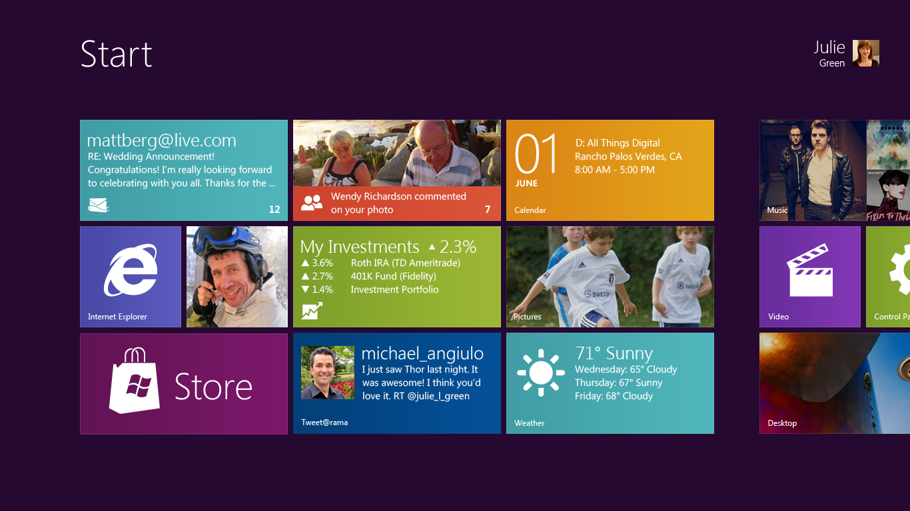
Start
Windowsi 8 će imati potpuno novi izgled:

Slide 5
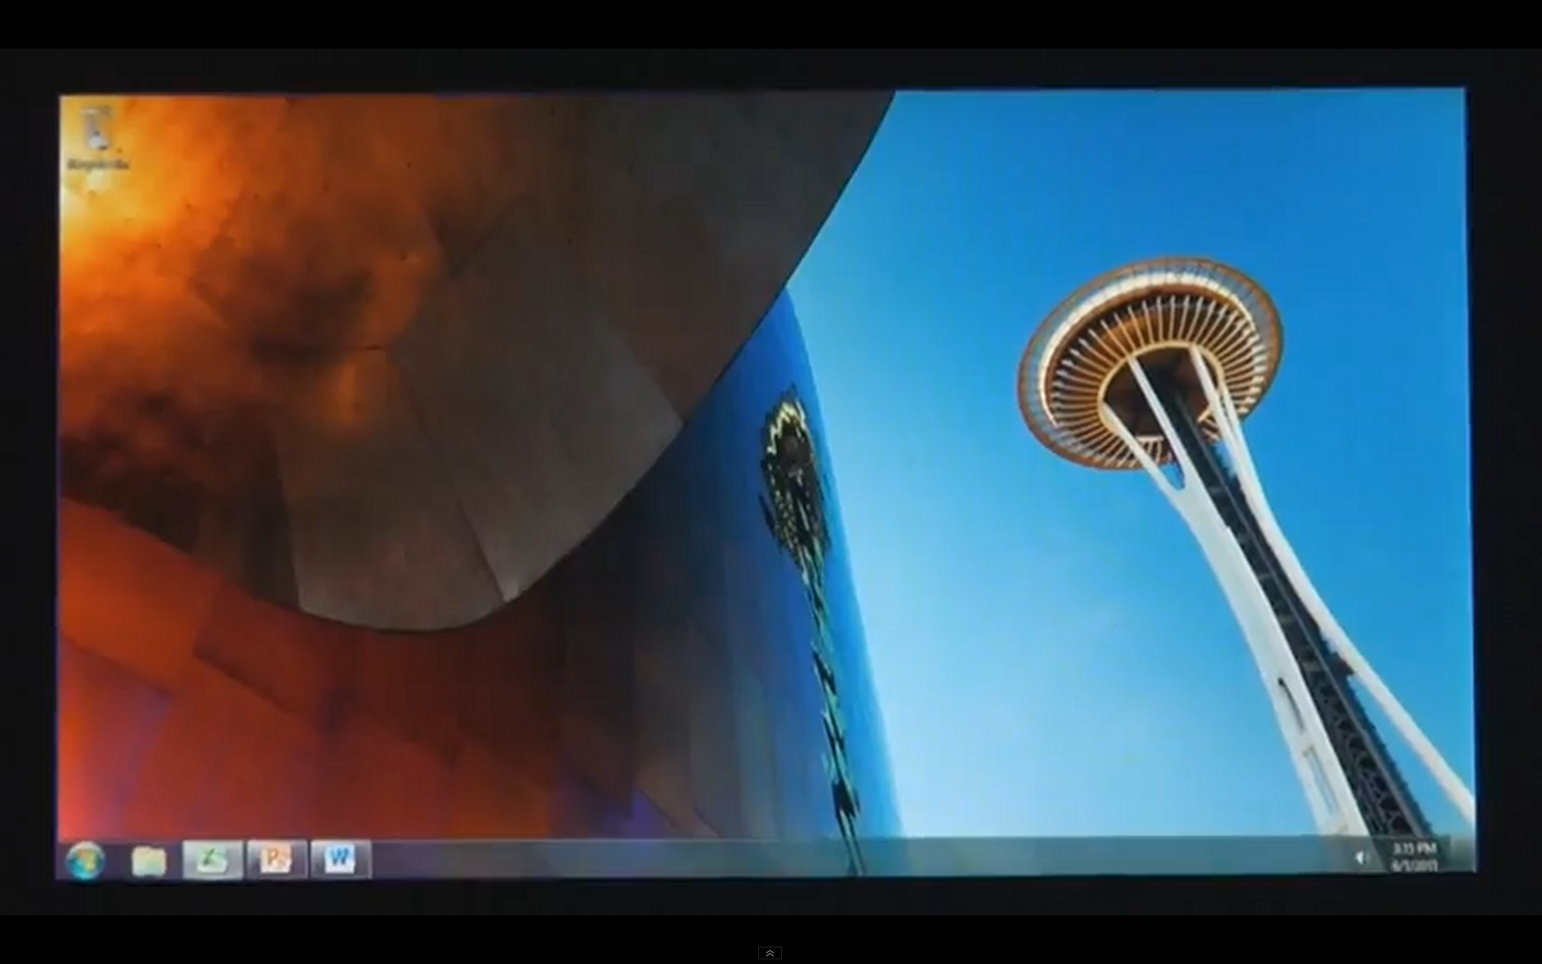
Ali je moguće koristiti i standardni desktop:

Slide 6
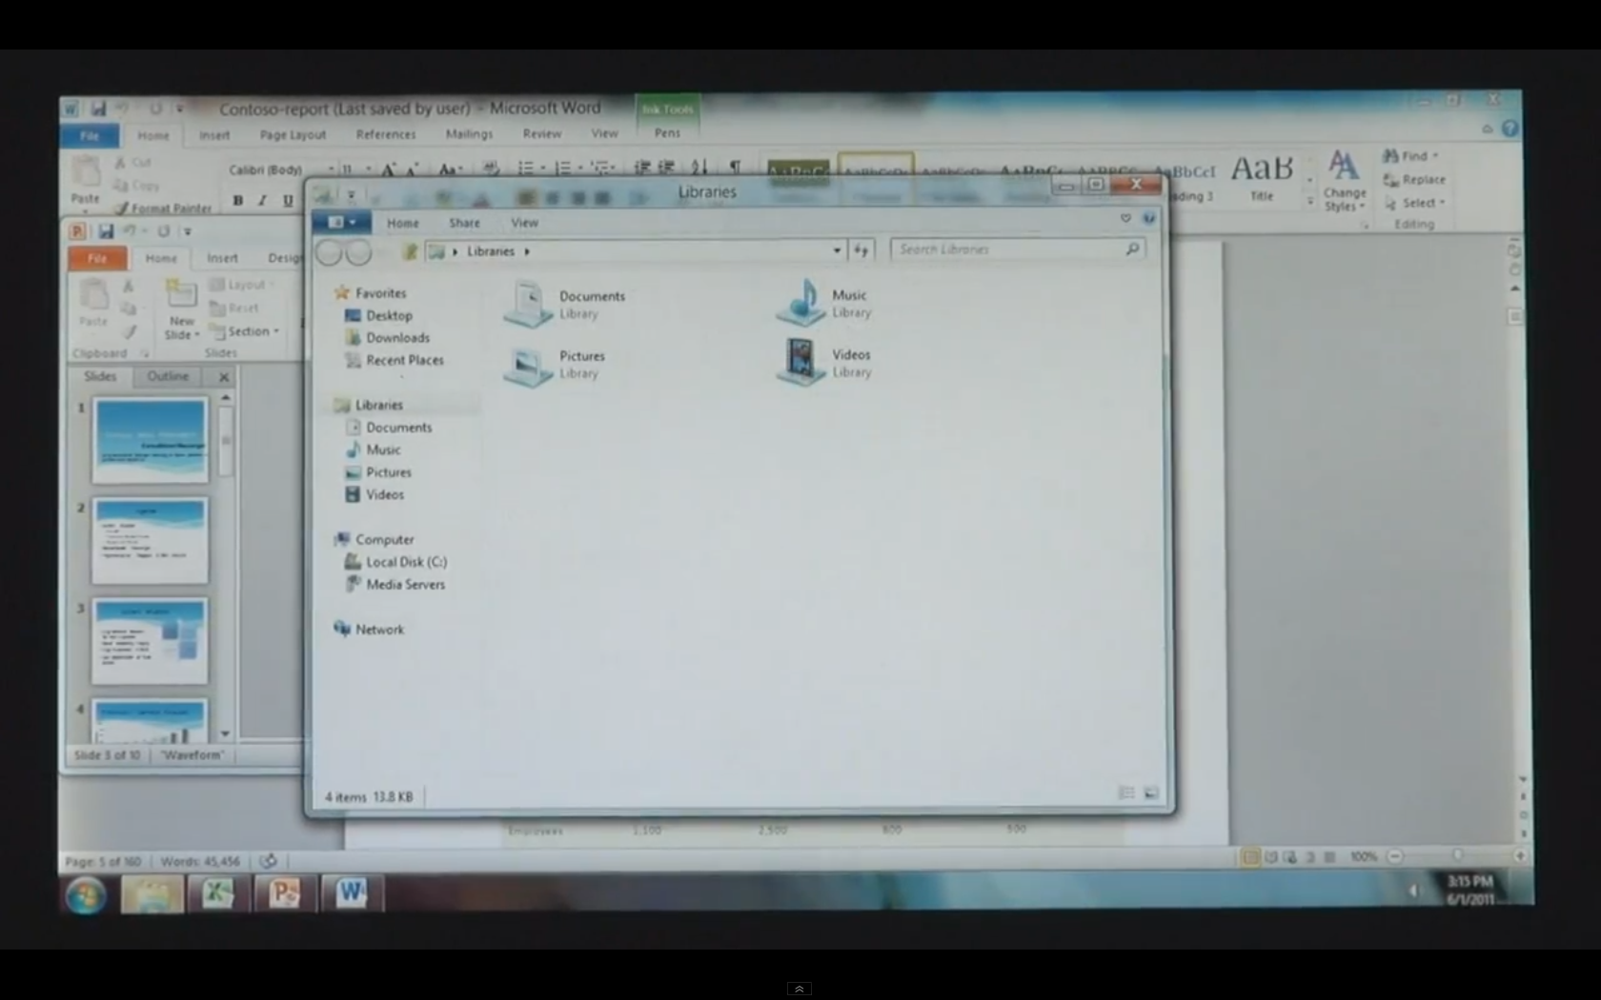
On se koristi kao i dosadašnji:

Slide 7
Naravno , moći će se koristiti standarni Office paket:

Slide 8
Tipkovnica
Pošto je sve na touch , trebamo tipkovnicu na ekranu:

Slide 9
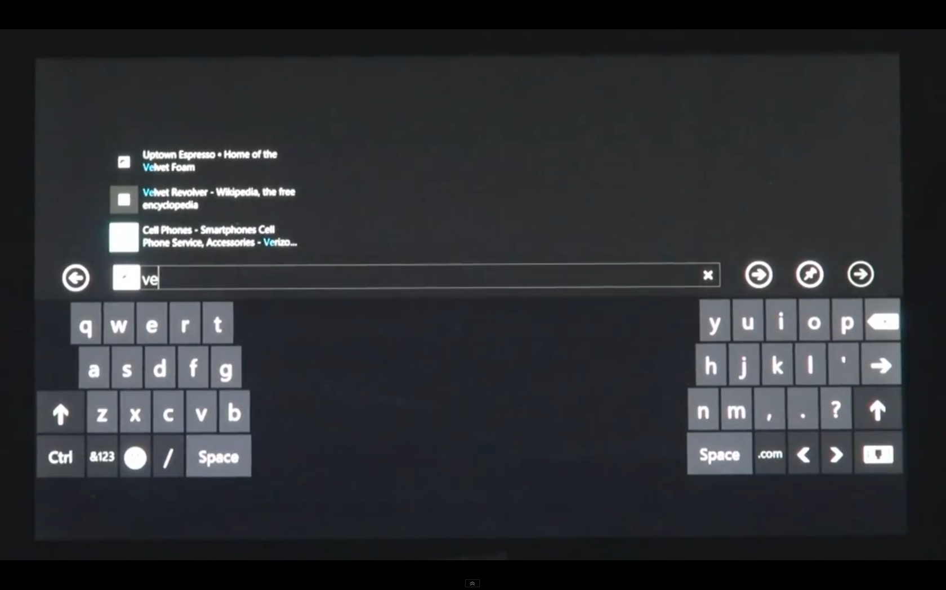
Ali , pošto su kreatori shvatili da korisnici moraju doseći do sredine ekrana , izmislili su novi stil:

Slide 10
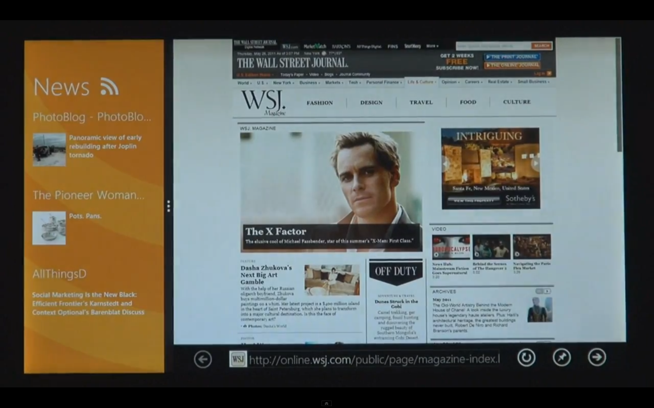
Moguće je i koristiti više aplikacija u isto vrijeme:
Novi Internet Explorer 10

Slide 11
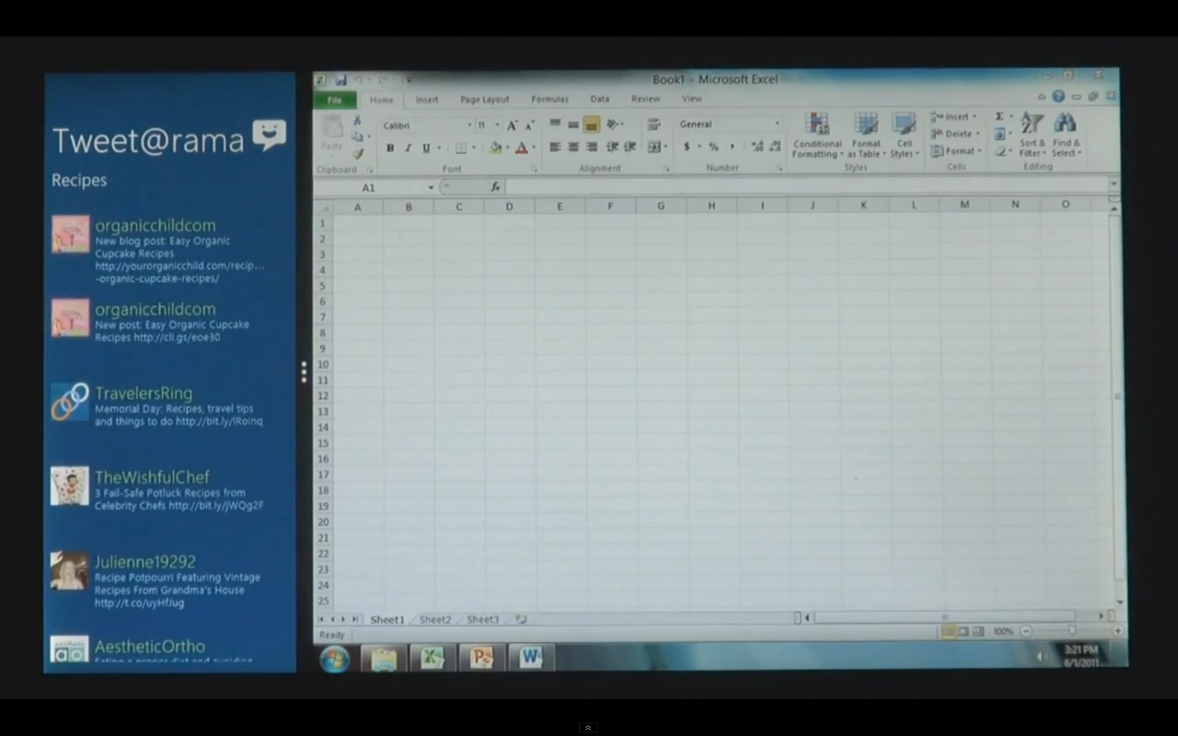
To se također podrazumijeva i za ostale Windows aplikacije i programe:

Slide 12
Završna verzija Windowsa 8 bi trebala izaći u jesen 2012.
Za one nestrpljive je Microsoft omogućio besplatno downloadanje testne verzije Windowsa 8 (koja NIJE osigurana)
Oni koji žele saznati malo više (pod uvjetom da znaju engleski) mogu pogledati video pod imenom : Building "Windows 8" - Video #1

